Slide 1

HoneyHobbee
하니하비 Ver 2.0
꿀취미를 공유해요
박지윤
양홍준

Slide 2


Slide 3
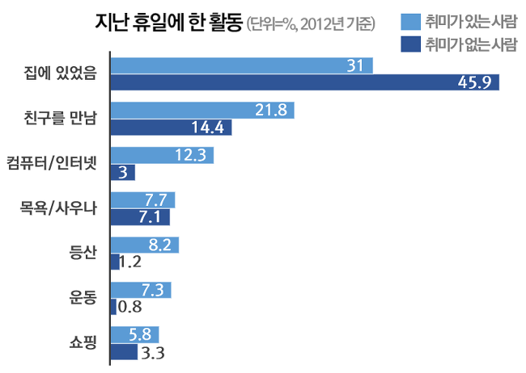

HoneyHobbee 프로젝트 개요
Do you do your HoBBY?
취미하니 하니하비?

Slide 4


Slide 5
HoneyHobbee 프로젝트 개요
Requirement
다른 사람들의 취미를 알고 싶고,
나와 비슷한 사람들은 어떤 취미를 하는지 알고 싶고,
내가 할 수 있는 취미들을 알고 싶고.
나만의 꿀 취미를 다른 사람들과 공유하고 싶고,
그리고 그 취미로 한 활동들을 자유롭게 포스팅하고 싶고
또 추천하고 싶고…
그럼 어떤 화면을 상상했는지 보실까요?

Slide 6
HoneyHobbee
이메일
비밀번호
로그인
회원가입

Slide 7
HoneyHobbee 회원가입페이지
이메일
중복확인
별명
비밀번호
비밀번호 확인
생년월일
직 업
성 별
남
여
취 미
Hobbee 1
Hobbee 2
Hobbee 3
회원가입

Slide 8

HoneyHobbee Hobbee My Page
아이디 아이콘들 자리
이메일
hobbee@honey.com
별명
비밀번호
비밀번호 확인
생년월일
1990년 9월 8일
성 별
여
취 미
Hobbee 1
Hobbee 2
Hobbee 3
수정
하비와 이별 ㅠㅠ

Slide 9
HoneyHobbee Hobbee 관리자 페이지
회원관리
취미관리
포스팅관리
태그관리
아이디 아이콘들 자리
취미타이틀자리
사진업로드자리
사진업로드
컨텐츠(취미)자리
태그 고르기 자리
아이콘자리
Tag 1
Tag 2
Tag 3
포스팅

Slide 10
HoneyHobbee 메인Hobbee 화면
아이디 아이콘들 자리
뜨는
취미 자리
뜨는
취미 자리
뜨는
취미 자리
뜨는
취미 자리
뜨는
취미 자리
별명자리
컨텐츠(취미)자리
지윤이
성 별
남
여
취 미
Hobbee 1
태그자리
아이콘자리
Hobbee 2
별명자리
Hobbee 3
회원가입
컨텐츠(취미)자리
민정이
태그자리
아이콘자리

Slide 11
HoneyHobbee HobbeeVIEW 화면
아이디 아이콘들 자리
뜨는
취미 자리
뜨는
취미 자리
뜨는
취미 자리
뜨는
취미 자리
뜨는
취미 자리
취미타이틀
민정이
컨텐츠(취미)자리
성 별
남
여
취 미
Hobbee 1
태그자리
아이콘자리
Hobbee 2
별명자리
Hobbee 3
회원가입
컨텐츠(취미)자리
태그자리
아이콘자리

Slide 12
HoneyHobbee Hobbee Post Insert
아이디 아이콘들 자리
별명자리
취미타이틀자리
사진업로드자리
사진업로드
컨텐츠(취미)자리
태그 고르기 자리
아이콘자리
Tag 1
Tag 2
Tag 3
포스팅

Slide 13

HoneyHobbee Hobbee Post VIEW
아이디 아이콘들 자리
별명자리
삭제
컨텐츠(취미)자리
태그자리
아이콘자리
수정
댓글달기
댓글목록자리

Slide 14
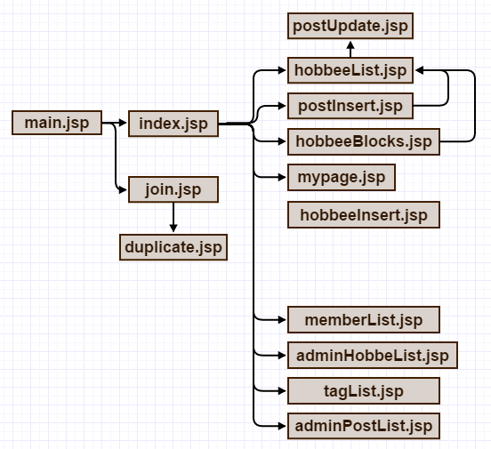
HoneyHobbee 화면흐름도

Slide 15
HoneyHobbee DataBase Tables

Slide 16

HoneyHobbee 프로젝트 개요
실제화면은 어떨지 궁금하시죠?
http://70.12.112.141:8080/HoneyHobbee

Slide 17
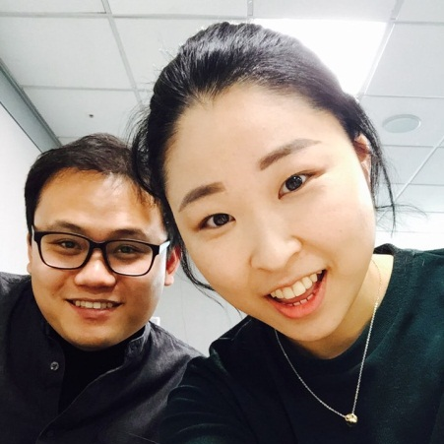
HoneyHobbee
모든 사람들이
취미생활을 하는 그날까지
감사합니다.

